Slide 1
Гемофілія
NARH

Slide 2
Визначення
FOR INTERNAL USE ONLY
Гемофілія — це рідкісне спадкове порушення згортання крові, пов’язане з мутацією в X-хромосомі. Гемофілія А обумовлена дефіцитом фактора коагуляції VIII (FVIII), гемофілія В — дефіцитом фактора IX (FIX). Дефіцит факторів є результатом патогенних генетичних варіацій у генах факторів коагуляції F8 та F9, відповідно.
Більшість хворих – чоловіки.
Гемофілія зустрічаєтся прблизно у 1 з 10000 новонароджених.
За даними Всесвітньої федерації гемофілії (ВФГ) -розрахункова кількість чоловіків із гемофілією в усьому світі становить 1:125 000 осіб, у більшості з яких діагноз не встановлений, при цьому близько 418 000 чоловіків мають гемофілію тяжкої форми.

Slide 3
Класифікація гемофілії
FOR INTERNAL USE ONLY
Спадкова
Набута
Спадкова:
Гемофілія А (класична) – зниження активності FVIII - до 80% усіх гемофілій
Гемофілія В - зниження активності FIX – 15-20% усіх гемофілій.
Notes:
Гемофилия А (ГА) встречается чаще, чем гемофилия В (ГВ), и составляет 80-85% общего числа случаев

Slide 4
Класифікація гемофілії за ступенем тяжкості
Ступінь тяжкості | Рівень фактору згортання крові | Випадки кровотеч
^{Тяжка *} | < 1 МЕ/дл (< 0.01 МЕ/мл) або < 1 % від норми | Спонтанна кроватеча у суглоби або м’язи, особливість: кровотеча може виникнут за відсутністю причини
Середня | 1-5 МЕ/дл (0.01-0.05 МЕ/мл) або 1-5% від норми | Спонтанні кровотечі виникають час від часу; тривалі кровотечі при невеликих травмах та хірургічних втручаннях
Легка | 5-40 МЕ/дл (0.05-0.40 МЕ/мл) або 5-<40% від норми | Сильні кровотечі при травмах або хірургічних втручаннях. Спонтанні кровотечі рідко.
*60-70% усіх діагностованих випадків гемофілії

Slide 5
Етіологія
FOR INTERNAL USE ONLY
Гемофілія - ​​спадкове захворювання, яке з'являється в результаті мутації¹, делеції² або інверсії³ гена фактора VIII або фактора IX.
Гемофілія вражає тільки чоловіків, т.к. ці гени розташовані у Х-хромосомі.
Носіями гена є виключно дочки чоловіків із гемофілією, до синів це не стосується.
Кожен син жінки, що є носієм гена має 50% шанс захворіти на гемофілію, а кожна дочка з 50% ймовірністю може стати носієм.
1. Генна мутація є стійка зміна послідовності ДНК, що утворює ген.
2. Делеція гена – структурна мутація , коли він виключається частина хромосоми чи послідовність ДРК.
3. Інверсія — хромосомна перебудова, коли відбувається поворот ділянки хромосоми на 180°.

Slide 6
FOR INTERNAL USE ONLY

Slide 7
Гемостаз
FOR INTERNAL USE ONLY
це складна біологічна система, яка забезпечує збереження рідкого стану крові у звичайних умовах, а при порушенні цілісності судинного русла зупиняє кровотечу.
первинний гемостаз (судинно-тромбоцитарний), у якому беруть участь стінки судин, тромбоцити та частково еритроцити;
вторинний гемостаз, коли до процесу згортання крові включаються білки плазми (плазмові фактори згортання крові).

Slide 8
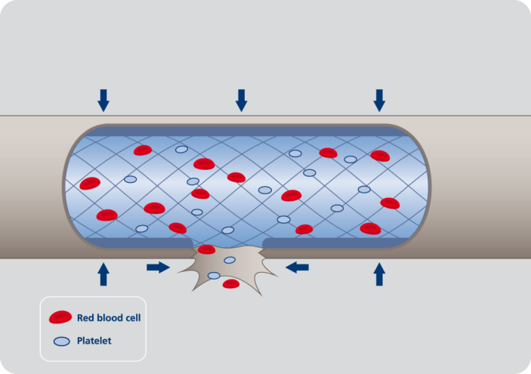
Первинний гемостаз (тромбоцитарний)
вазоконстрикція¹ для зниження швидкості кровотоку
адгезія тромбоцитів², зміна їх форми та властивостей
агрегація тромбоцитів³ з подальшим формуванням рихлого тромбу
1. Вазоконстрикція - звуження просвіту кровоносних судин.
2. Адгезія тромбоцитів - це прилипання тромбоцитів до компонентів субендотелію (зокрема до колагену) або до чужорідної поверхні (наприклад, до скла).
3. Агрегація тромбоцитів – властивість тромбоцитів з’єднуватися один з одним.
Colman RW et al. Overview of haemostasis. In: Colman RW, Hirsh J, Marder VJ, Clowes AW, George JN, eds. Haemostasis and Thrombosis: Basic Principles and Clinical Practice. 4th ed. Philadelphia, PA: Lippincott Williams & Wilkins;2001:3–16

Slide 9
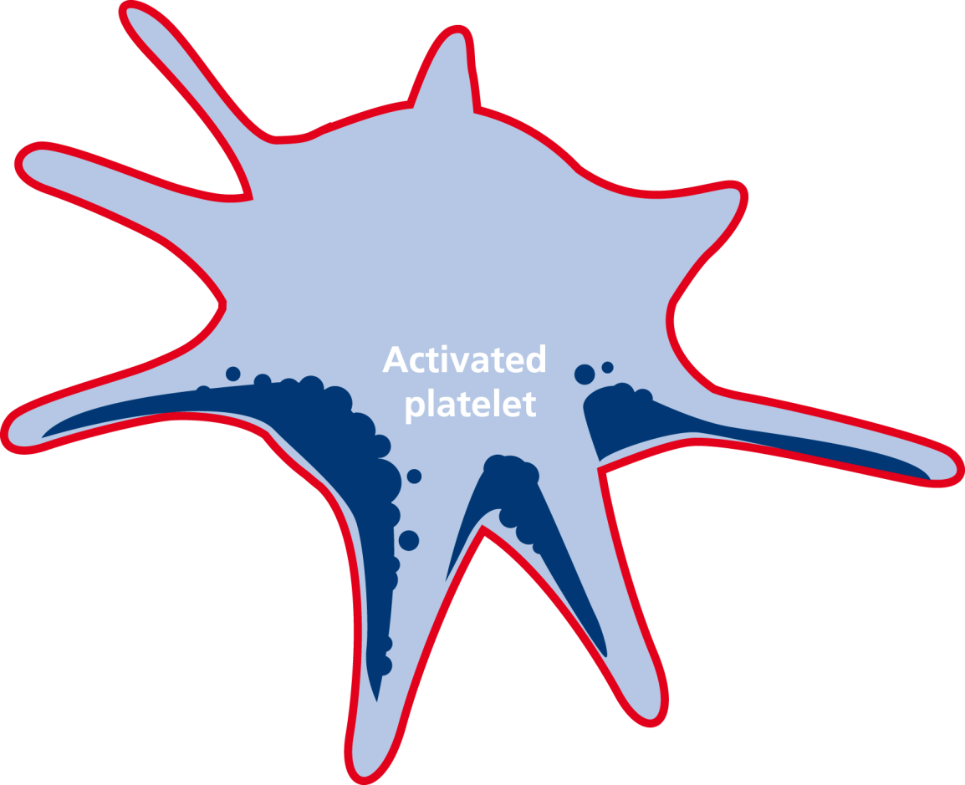
Активация тромбоцитів – ключовий етап первинного гемостазу
Пошкодження судини створює умови для контакту тромбоцитів та субендотелію, колагеном, сполучною тканиною.
Травмована ділянка стає позитивно заряджена (+), а тромбоцити мають негативний електричний заряд(-). За участю рецепторів, вони прикріплюються до фактору Віллебранда, колагену,фібронектину у зоні пошкодження судини. Білок плазми та тромбоцитів – фактор Віллебранда (FW) має активні центри, які зв’язуються з активованими тромбоцитами та колагеном.
Тромбоцити зв’язуються між собою та ділянкою пошкодженої судинної стінки — відбувається процес адгезіі. Під час процесу адгезії тромбоцит зменшується, з’являються шиповидні відростки.
1. Heemskerk JWM et al. Thromb Haemost 2002;88:186–93
2. Fitch-Tewfik JL & Flaumenhaft R. Front Endocrinol 2013;4:77
3. Yarvoi HV et al. Blood. 2003;102:4006–4013
4. Coppinger JA et al. Blood 2004;103:2096–104

Slide 10
Активация тромбоцитів – ключовий етап первинного гемостазу
Процес адгезії тромбоцитів до місця пошкодження супроводжується утворенням їх агрегатів.
Цей процес стимулюють АДФ, адреналsн, АТФ, Са²⁺, тромбопластин, що вивільняється з тромбоцитів та еритроцитів, та АДФ, фактор Виллебранда, колаген, що вивільняється з клітин тканин пошкодженої судини.
У результаті утворюється рихла тромбоцитарна пробка.
Агрегація тромбоцитів спочатку має зворотній характер, (тромбоцити можуть вийти з агрегатів), а під впливом її інгібіторів (простацикліна, простагландинів) тромбоцити переходят до неактивного стану.
1. Heemskerk JWM et al. Thromb Haemost 2002;88:186–93
2. Fitch-Tewfik JL & Flaumenhaft R. Front Endocrinol 2013;4:77
3. Yarvoi HV et al. Blood. 2003;102:4006–4013
4. Coppinger JA et al. Blood 2004;103:2096–104
Notes:
После активации отрицательно заряженные фосфолипиды экспонируются на поверхности клетки1
Это действует как поверхность связывания для кальция и факторов свертывания во вторичном гемостазе, ускоряя процесс коагуляции.
Они также выделяют фибриноген, FV, FVIII, vWF, кальций и другие вещества, которые активируют дополнительные тромбоциты
The exposed negatively charged phospholipid surfaces (phosphatidylserine-containing membranes) triggered by platelet activation have a critical role in accelerating the coagulation process¹
This is due to the electrostatic and hydrophobic interactions that are involved in the binding of vitamin K-dependent coagulation factors (FIXa, FXa, FVa and FVIIIa) to such membranes¹
The necessity for such a reaction surface has a number of benefits,¹ including:
Increased the local concentration of coagulation factors
Ensuring conformational changes necessary for optimal coagulation take place
Facilitating the transfer of substrate and product between coagulation complexes (tenase and prothrombinase complexes)
Restricting the activity of the coagulation process to areas of injury
Upon activation, vesicles within the platelets release a range of pro-coagulant substances that aid clotting and increase the recruitment, activation, and aggregation of additional platelets¹⁻⁴
References
Heemskerk JWM et al. Thromb Haemost 2002;88:186–93
Yarvoi HV et al. Blood. 2003;102:4006–4013
Coppinger JA et al. Blood 2004;103:2096–104
Fitch-Tewfik JL & Flaumenhaft R. Front Endocrinol 2013;4:77

Slide 11
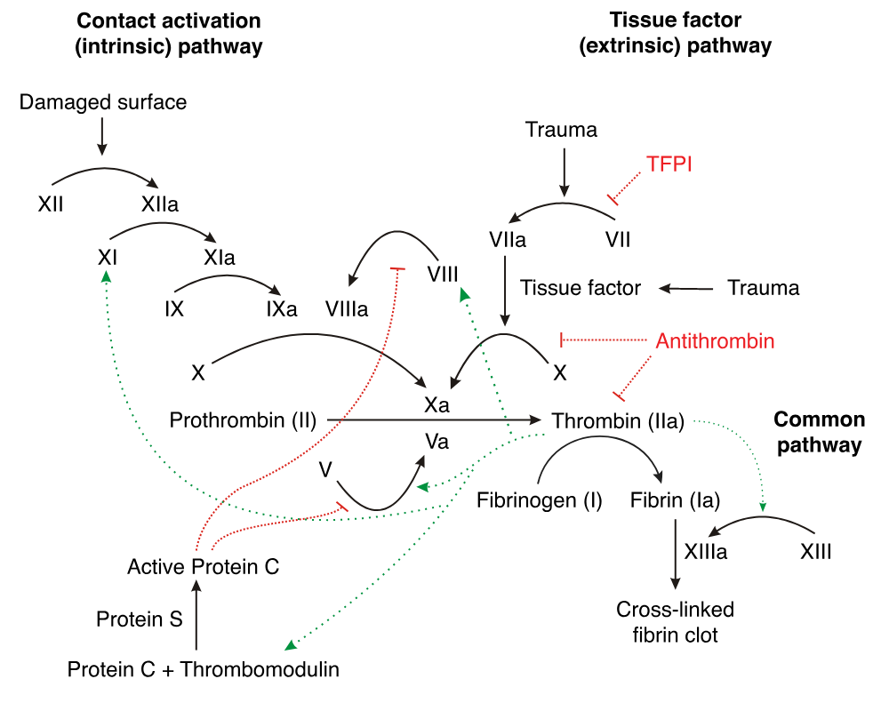
Вторинний гемостаз (коагуляція)
Процеси коагуляції фібрину забезпечують щільну закупорку пошкоджених судин тромбом — червоним кров'яним згустком, що містить як тромбоцити, та й інші клітини і білки плазми крові.
Коагуляційний гемостаз забезпечує зупинку кровотечі завдяки утворенню фібринових тромбів.

Slide 12
Фактори згортання крові
У згортанні крові беруть участь такі групи факторів:
Плазмові фактори згортання крові (містяться у плазмі крові)
Фактори згортання крові формених елементів крові (еритроцити, лейкоцити, тромбоцити)
Тканинні фактори зсідання крові. (містяться в тканинах)
Більшість факторів згортання - білки.
У нормі білкові фактори згортання крові перебувають у плазмі у неактивному стані. Якщо фактор активується, то його позначення додають букву «а».

Slide 13
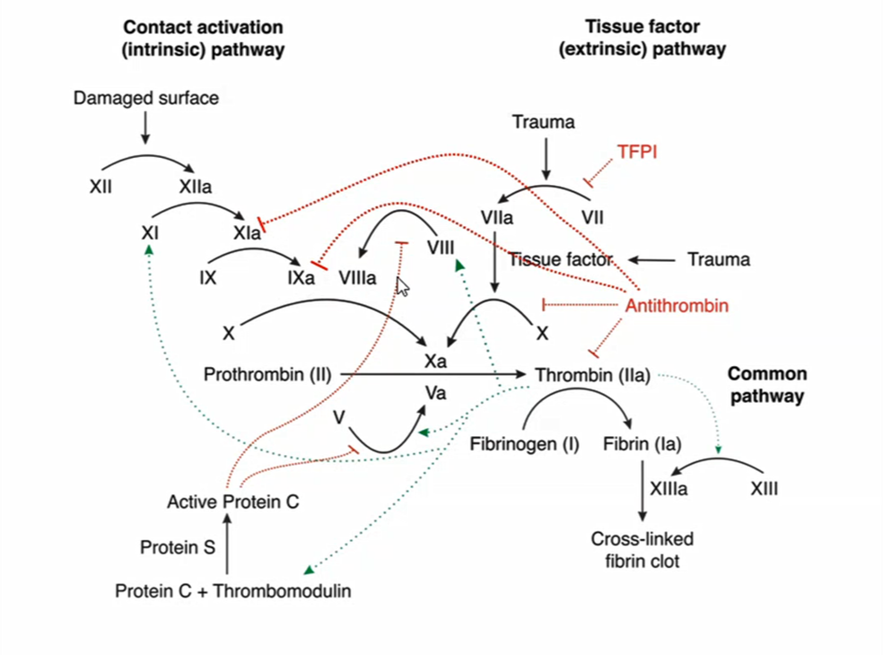
Схема послідовної активації факторів згортання крові
Процес зсідання крові - ферментативний ланцюговий (каскадний) процес переходу розчинного білка фібриногену в нерозчинний фібрин.
Процес зсідання крові здійснюється в три фази:
I - Утворення протромбінази
У крові, у зоні пошкодженого судини, утворюється активна протромбіназа, що перетворює неактивний протромбін на тромбін. Процес утворення протромбінази - найтриваліший і лімітує весь процес згортання крові.
II - Утворення тромбіну
Протромбіназ у присутності іонів Са++ перетворює неактивний фермент плазми протромбін на його активну форму - тромбін.
III - Утворення фібрину
Перетворення розчинного фібриногену на нерозчинну форму фібрину.
Notes:
в норме при свертывании крови, подобно принципу домино, запускается каскад реакций, в результате которых растворенный в плазме белок фибриноген, превращаясь в нерастворимый фибрин, сформирует подобие тонкой сетки. Сеть фибрина захватывает находящиеся рядом лейкоциты и эритроциты, уплотняя сгусток крови и прикрепляя его к краям раны. В результате свертывания сгусток крови изменяет цвет (красный тромб) и уплотняется¹.
В коагуляционном каскаде реакций участвуют особые белки — факторы свертывания крови, которые образуются в печени и обозначаются римскими цифрами в порядке их открытия (например, фактор II, VII и т.д.). Под действием витамина К некоторые факторы свертывания крови (II, VII, IX и X) активируются таким образом, что могут прикрепляться к поверхности тромбоцитов, формирующих белый тромб, а также взаимодействовать с другими факторами свертывания крови. Кроме того, для реализации подобного взаимодействия необходимо присутствие достаточного количества ионов кальция¹.
Таким образом, в норме скорость свертывания крови зависит от взаимодействия целого ряда различных факторов.

Slide 14
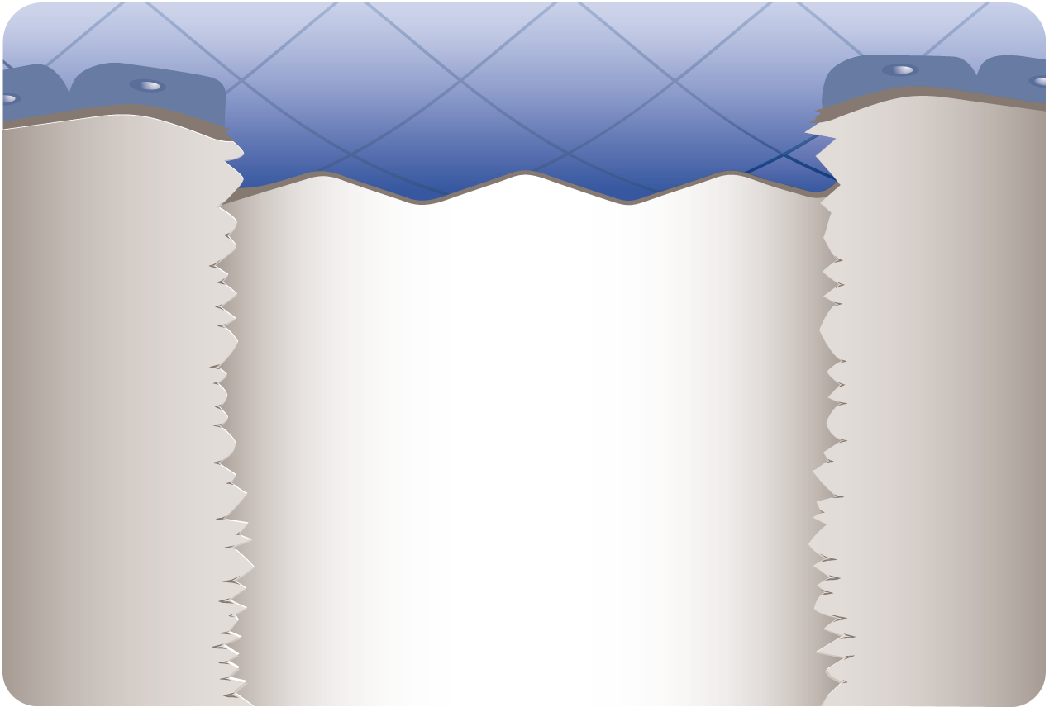
Схема вторинного гемостазу
При пошкодженні стінки судини із ендотелію вивільняється TFIII, який взаємодіє з FVII/VIIa. Комплекс TF /VIIa ініціює коагуляцію 
Утворення гемостатичної пробки 
Platelet
тромбін активує тромбоцити та фактори V и VIII 
Активація фактора X призводить до утворення тромбіна з протромбіна 
1. Hoffman M & Monroe DM. Thromb Haemost 2001; 85(6): 958–965; 2. Monroe DM & Hoffman M. Arterioscler Thromb Vasc Biol 2006; 26(1): 41–48; 3. Monroe DM et al. Blood Coagul Fibrinolysis 1996; 7: 459–464; 4. Giansily-Blaizot M et al. Pathophysiol Haemost Thromb 2003;33:36–42; 5. Veldman A et al. Curr Med Chem. 2003 May;10(10):797-811; 6. Wolberg AS & Campbell RA. Transfus Apher Sci 2008;38(1):15–23; 7. Bajzar L, Manuel R, Nesheim ME. J Biol Chem 1995; 270(24): 14477–14484
Notes:
Initiation phase
Upon vessel wall injury, TF is exposed to circulating endogenous factor VII/VIIa – leading to the TF/VIIa complex that initiates coagulation^{1,2}
At the surface of TF-bearing cells the TF/VIIa complex activates:^{1,2} FIX to FIXa and FX to FXa
FXa binds to FVa on the cell surface^{1,2}
Amplification phase
The FXa/FVa complex activates small amounts of prothrombin to thrombin at the surface of subendothelial cells^{1,2}
This limited amount of thrombin activates FV, FVIII and platelets.² Indeed, empirical and mathematical modelling studies suggest that as little as 5 pmol/l, which represents only 0.05% of the normal FVII plasma level, is sufficient to trigger the clotting cascade⁴
Activation of FX leads to the formation of the prothrombinase complex FXa/FVa which subsequently generates large amounts of thrombin²
The activated platelet binds FVa, FVIIIa and IXa¹
Propagation phase
Thrombin-activated platelets change shape and expose negatively charged phospholipids to which the FVIIIa/FIXa complex binds.^{1,5} This results in FX activation on the surface of activated platelets^{1,2}
The FXa/FVa complex activates large amounts of prothrombin, resulting in a ‘thrombin burst’, which converts fibrinogen to fibrin^{1,2} and activates fibrin-stabilising FXIII²
The amount and rate of thrombin generation determines the strength of the haemostatic plug⁶
Thrombin burst
The thrombin burst is particularly important because it: converts fibrinogen into fibrin monomers, which polymerise and form the mesh-work basis of the haemostatic plug;^{1,2} activates more platelets and other factors, thereby further amplifying the system;^{1,2} activates thrombin-activatable fibrinolysis inhibitor (TAFI), which protects the plug from fibrinolysis;⁷ and activates factor XIII, which helps stabilising the haemostatic plug²
References
Hoffman M & Monroe DM. Thromb Haemost 2001; 85(6): 958–965
Monroe DM & Hoffman M. Arterioscler Thromb Vasc Biol 2006; 26(1): 41–48
Monroe DM et al. Blood Coagul Fibrinolysis 1996; 7: 459–464
Giansily-Blaizot M et al. Pathophysiol Haemost Thromb 2003;33:36–42
Veldman A et al. Curr Med Chem. 2003 May;10(10):797-811
Wolberg AS & Campbell RA. Transfus Apher Sci 2008;38(1):15–23
Bajzar L, Manuel R, Nesheim ME. J Biol Chem 1995; 270(24): 14477–14484

Slide 15
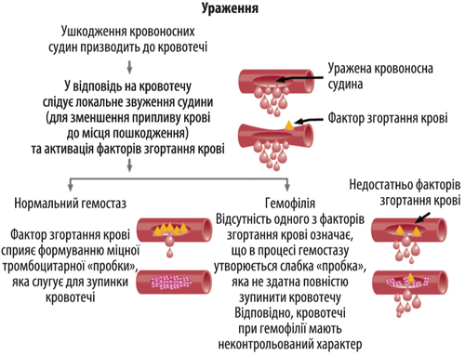
Патогенез гемофілії
Для нормального гемостазу потрібно >30% нормального рівня факторів VIII і IX.
Більшість пацієнтів із гемофілією мають рівні < 5%; пацієнти з тяжким ступенем захворювання мають дуже низький рівень (<1%).
Функціональний рівень (активність) фактора VIII або IX при гемофілії А і В і, відповідно, ступінь тяжкості кровотечі варіює залежно від конкретної мутації в гені фактора VIII або IX.

Slide 16
Клінічні прояви гемофілії
Характерні кровотечі у тканинах (наприклад, гемартрози, м'язові гематоми, заочеревинні крововиливи).
Кровотеча може бути швидкою або з'являтися повільно, залежно від рівня травми та рівня фактора VIII або IX.
Біль часто виникає на самому початку кровотечі, іноді навіть раніше за інші ознаки кровотечі.
Хронічні або рецидивні гемартрози можуть призвести до синовітів та артропатії.
У разі легкої гемофілії (рівень фактора від 5 до 25% норми) сильна кровотеча може виникати при хірургічному втручанні або видаленні зуба.
При середньому ступеню гемофілії (рівні факторів від 1 до 5% норми) кровотеча виникає за наявності мінімальної травми.
Тяжка форма гемофілії (рівень факторів VIII або IX менше 1% від норми) викликає тяжкі кровотечі протягом життя, починаючи з самого народження (наприклад, гематома волосистої частини голови після пологів).

Slide 17
Класифікація кровотеч за тяжкістю
Тяжкі | Суглоби (гемартроз)
 | М'язи, особливо глибокі м'язи (клубово-поперековий м'яз, м'язи гомілки та передпліччя)
 | Слизові оболонки рота, ясен, носа та сечостатевого тракту
Загроза для життя | Внутрішньочерепне
 | Шия/горло
 | ШКТ

Slide 18
Частота кровотеч, за локалізацією
Ділянки тіла | Частота
Гемартроз ■ частіше в шарнірних суглобах: гомілковостопному, колінному та ліктьовому ■ рідше у багатовісних суглобах: плечовому, зап'ястному та тазостегновому | 70%-80%
М’язи | 10%-20%
Інші великі крововиливи | 5%-10%
ЦНС | <5%

Slide 19
Діагностика гемофілії
Обстеження
При тяжкій та середньотяжкій формі гемофілії – шкірний геморагічний синдром різної вираженості у вигляді множинних екхімозів та гематом.
Можливі ознаки ураження суглобів як деформації, набряку і локального підвищення температури шкіри, пізніше – ознаки порушення рухливості суглобів, гіпотрофія м'язів кінцівки за ураженого суглоба, порушення ходи.

Slide 20
Діагностика гемофілії
Лабораторна діагностика
Кількість тромбоцитів
Активований частковий тромбопластиновий час (АЧТЧ) – час, за який формується потік у зразку плазми крові, після додавання до неї спеціальних активаторів цього процесу. Таким чином оцінюється ступінь впливу факторів зсідання крові на утворення тромбу.
протромбіновий час (ПЧ)
тромбіновий час (ТЧ)
концентрація фібриногену (за Клауссом)
тест активність FVIII, активність FIX, активність фактора Віллебранда, активність FXI, активність FXII

Slide 21
Лікування
Використувується замісна терапія
- на вимогу - on demand
- профілактичне лікування

Slide 22
Інгібіторна форма гемофілії

Slide 23
Інгібіторна форма гемофілії
Поява інгібітору до FVIII/FIX вважається найважчим ускладненням, пов'язаним із лікуванням гемофілії. Інгібітори – алло-антитіла (IgG).
Антитіло прикріплюється до фактора VIII або IX і нейтралізує або пригнічує його здатність до зупинки кровотечі.
Поява інгібітора клінічно проявляється відсутністю відповіді на стандартну терапію концентратами факторів згортання.
При помірній або легкій гемофілії інгібітор може нейтралізувати ендогенний FVIII/FIX, тим самим перетворюючи клінічний фенотип захворювання на важку форму.

Slide 24
Епідеміологія ІФГ
Найчастіше інгібітори з'являються у пацієнтів з тяжкою формою гемофілії:
Гемофілія А - до 20-30% пацієнтів
Гемофілія В - до 3-5% пацієнтів
Часто інгібітор розвивається у перші 50 днів введення (ДВ) фактора та після інтенсивної терапії при хірургічному втручанні.
Найчастіше утворюються у дитячому віці
Notes:
у больных гемофилией А, получавших лечение
рекомбинантным или генноинженерным фактором свертывания VIII, имеется тенденция к
более раннему развитию ингибитора, что означает его появление в более молодом
возрасте или после меньшего количества введений рекомбинантного препарата.

Slide 25
Діагностика ІФГ
Інгібітор зазвичай виявляється двома шляхами:
під час планового огляду хворого на гемофілію
в ході лікування, якщо на тлі адекватного за дозою лікування фактором, кровотеча раптово та несподівано не зупиняється у визначений термін
Для виявлення інгібіторів рекомендовано використання методу Бетезда в модифікації Німегену, одиниці виміру – одиниці Бетезда (БЕ) та підтвердження діагнозу шляхом повторного визначення інгібітора з інтервалом в 1 тиждень.
Діагноз інгібіторної гемофілії встановлюється при титрі інгібітору ≥ 0,6 БЕ
Класифікація інгібіторів:
титр інгібітору < 5 БЕ - інгібітор в низькому титрі (низькореагуючий);
титр інгібітору ≥ 5 БЕ - інгібітор у високому титрі (високореагує).

Slide 26
Діагностика ІФГ
Інгібітори низького титру можуть мати транзиторний характер і зникати протягом 6 місяців.
Інгібітори у високому титрі зазвичай мають постійний характер. При тривалій відсутності замісної терапії їх титр може знизитися, але при відновленні терапії через 3-5 днів може розвинутись анамнестична реакція.
При дуже низькому титрі (< 0,6 БЕ) інгібітор може не виявлятися при дослідженні методом Бетезда, але може зумовлювати скорочення періоду напіввиведення та відновлення фактора

Slide 27
Діагностика ІФГ
У дітей оцінка наявності інгібітора повинна проводитися кожні 5 днів перші 20 ДВ, кожні 10 днів з 21 до 50 ДВ, а потім не менше 2 разів на рік до 100 ДВ.
У пацієнтів з більш ніж 100 ДВ препарату оцінка наявності інгібітору повинна проводитися 1 раз на рік та додатково в наступних ситуаціях: зниження ефективності замісної терапії факторами при введенні адекватних доз, поява або збільшення кількості кровотеч на профілактичній терапії; відсутність достатнього підвищення рівня фактора в крові після введення препарату.
Діагностика інгібітору повинна проводитись:
при зміні препарату (через 10-20 ДВ та через 6 місяців терапії);
перед хірургічними втручаннями та після операції за відсутності адекватного підвищення рівня фактора в крові після введення препарату;
через 4 тижні після закінчення інтенсивної терапії.

Slide 28
Лікування ІФГ
У пацієнтів з низьким титром інгібітора кровотеча може бути зупинена введенням концентрату фактора в дозах, що перевищують стандартні у 3 рази (Рівень доказів IIIB).
За відсутності ефекту необхідне застосування препаратів шунтуючої дії.
Лікування кровотеч у пацієнтів з високим титром інгібітора повинно проводитися тільки препаратами дії шунту:
Коагуляційний активований протромбіновий комплекс (КАПК)
активований рекомбінантний фактор VII (ептаког альфа).

Slide 29
Набута гемофілія
Notes:
Please note that any external use will require securing appropriate copyright clearance for figures.

Slide 30
Набута гемофілія (НГ)
Аутоімунне захворювання, причиною якого є антитіла до фактора VIII (інгібітор фактора VIII)¹
Поширеність: ~1.5 пацієнта на 1 млн. загального населення на рік, хворіють і чоловіки і жінки²
Кровотеча має інший характер ніж при спадковій гемофілії^{3,2}
Епізоди кровотечі спонтанні і можуть бути різного ступеня важкості³
Knoebl P et al. JTH 2012;10(4):622-31
Collins PW, et al. Blood 2007;109:1870-7.
Delgado J, et al. Br J Haematol 2003;121:21-35.
Notes:
This slide deck outlines some key general points about Acquired Haemophilia (AH), explaining its background and the seriousness of the bleeding complications of the disease.
AH is a rare spontaneously-occurring bleeding disorder characterised by autoantibodies directed against any circulating coagulation factor.¹
Any coagulation factor can be affected, leading to acquired haemophilia A if factors I, II, V, VII or VIII are inhibited or acquired haemophilia B if factor IX is affected.² Antifactor VIII is the most commonly recognised autoantibody directed against a clotting factor [Acquired Haemophilia A (AHA)].³
A 2-year national surveillance study of acquired haemophilia A in the United Kingdom showed that the incidence rate of acquired haemophilia A was 1.48 patients per 1 million population per year.⁴
Bleeds are often spontaneous, and severe bleeding following invasive procedures is almost inevitable. Often the first indication of the presence of an inhibitor is persistent bleeding after a surgical procedure that defies all attempts to control blood loss.³ In approximately 25% of cases, bleeding occurs in the setting of a surgical procedure.⁵
References:
Huth-Kuhne A, et al. Haematologica 2009;94:566-75.
Franchini M, et al. Semin Thromb Hemost 2012;38:447-53.
Delgado J, et al. Br J Haematol 2003;121:21-35.
Collins PW, et al. Blood 2007;109:1870-7.
Baudo F, de Cataldo F. In: Blood Disorders in the Elderly; 2007:389-407.

Slide 31
Етіологія НГ
у 50% випадків асоційована з низкою станів¹
70
Green (1981)⁶
n=215
60
Morrison (1993)⁷
n=65
50
Collins (2007)³
у 18% жінок НГ асоційована з вагітністю та розвивається у післяпологовому періоді на 3-150 діб у вигляді масивної кровотечі
n=150
40
Knoebl (2012)⁸
Incidence (%)
n=501
30
20
10
0
Ідіопатична
Аутоіммунні
захворювання
Злоякісні захворювання
Захворювання шкіри
Гіперчутливість до ліків
Вагітність
1. Collins P et al. BMC Res Notes 2010;3:161; 2. Borg JY et al. Haemophilia. 2013;19(4):564-70; 3. Collins PW et al. Blood. 2007;109(5):1870-7; 4. Scharf RE et al. JTH. 2011;9(Suppl 2):921; 5. Zeitler H et al. Haemophilia 2010;16(102):95-101; 6. Green D Lechner K. Thromb Haemost 1981;45:200-3; 7. Morrison AE et al. Blood 1993;81:1513-20; 8. Knoebl P et al. J Thromb Haemost 2012;10:622-31
Notes:
The graph shows the incidence of underlying clinical conditions.¹⁻⁴
An underlying disease or condition is observed in about half of patients; the other 50% of cases are idiopathic.
Another recent study suggests a relative increase in the proportion of patients with underlying respiratory diseases (9/18).⁵
Associated medical conditions and treatment may contribute to the clinical presentation and response to treatment. Patients usually are more likely to die when they are elderly or suffer from underlying malignancy.⁶
Please note that any external use will require securing appropriate copyright clearance for figures.
References:
Green D, Lechner K. Thromb Haemost 1981;45:200-3.
Morrison AE et al. Blood 1993;81:1513-20.
Collins PW et al. Blood 2007;109:1870-7.
Knoebl P, et al. J Thromb Haemost 2012;10:622-31.
Gheisari R, et al. Hamostaseologie 2010;30:156-61.
Bitting RL, et al. Blood Coagul Fibrinolysis 2009;20:517-23.

Slide 32
Епідеміологія НГ збільшується з віком
Захворюваність/млн чел/г ³
0-3 в 16-64 років
6 в 65-84 років
15 ≥ 85 років
30
25
Жін
Чол
20
15
Number of patients
10
5
0
13–14
15–16
17–18
19–20
21–22
23–24
25–26
27–28
29–30
31–32
33–34
35–36
37–38
39–40
41–42
43–44
45–46
47–48
49–50
51–52
53–54
55–56
57–58
59–60
61–62
63–64
65–66
67–68
69–70
71–72
73–74
75–76
77–78
79–80
81–82
83–84
85–86
87–88
89–90
91–92
93–94
95–96
97–98
99–100
101–102
Age range (years)
Knoebl P et al. J Thromb Haemost 2012;10:622-31
Tengborn L et al.BJOG 2012;119:1529-37
Collins PW et al. Blood 2007;109:1870-7
Notes:
This slide shows the age and sex distribution of acquired haemophilia patients in reported in the EACH2 registry which included 501 patients in the time between 2003 and 2008.¹
The peaks in the female age 23-42 age groups are primarily attributable to post-partum inhibitors.
Acquired haemophilia is more prevalent in older people, and while younger patients are predominantly women, overall, both sexes are equally affected.
The incidence per million per year increases with age.²
Please note that any external use will require securing appropriate copyright clearance for figures.
References:
Knoebl P et al. J Thromb Haemost 2012;10:622-31.
Collins PW et al. Blood 2007;109:1870-7.

Slide 33
Відмінність патогенеза НГ від ІФГ
Вид інгібіторів F VIII при НГ відрізняється від інгібіторів при ІФГА¹
Aлло АТ = тип I інгібіторів - Вроджена гемофілія А інгібіторна форма
З'являються у відповідь на замісну терапію FVIII
Повністю пригнічують активність FVIII
Aуто АТ = тип II інгібіторів - НГ
Розвиваються раптово
Частково пригнічують активність FVIII
Тип I інгібіторів
Повне необоротне
гальмування
АТ
FVIII
FVIII
Тип II інгібіторів
неповне оборотне
гальмування
АТ
FVIII
FVIII
FVIII
1. Sakurai Y and Takeda T. J Immunol Res. 2014; 320674.
Notes:
Аллоантитела классифицируются как ингибиторы типа I кинетики первого порядка и наблюдаются у пациентов с врожденной гемофилией
Эти антитела инактивируют FVIII с линейной скоростью, связанной с их концентрацией, и могут полностью ингибировать FVIII при высоких концентрациях.
Аллоантитела обнаруживаются у пациентов, получающих концентраты FVIII и которые вырабатывают антитело к чужеродному белку
Аутоантитела классифицируются как ингибиторы типа II и имеют нелинейный ингибирующий профиль.
Аутоантитела наблюдаются у пациентов с АГА
Эти антитела показывают фазу быстрой начальной инактивации, за которой следует более медленная фаза равновесия по сравнению с ингибиторами типа I
Аутоантитела частично ингибируют FVIII; Однако остаточная активность не может привести к клинической эффективности

Slide 34
Клінічні прояви НГ
Вид кровотеч ПЖК/шкіра М'язи ПЖК ізольовано ШКТ Генітальні Ретроперитонеальні Інші Суглоби Інтракранальні | Відсоток від кровотеч пацієнтів, % 81 45 24 23 9 9 9 7 3
Клініка залежить від віку та супутніх захворювань¹
Великі синці характерні для набутої гемофілії^{1,2}
1. Collins P et al. BMC Res Notes 2010;3:161; 2. Delgado J et al. Br J Haematol 2003;121:21-35
Notes:
Characteristic symptoms and features associated with acquired haemophilia are shown on this slide and include the following:
Acute onset of severe and life-threatening bleeding or widespread subcutaneous bleeds.^{1,2}
The severity of bleeds thereby does not correlate with FVIII level or the strength of the inhibitor.^{3,4}
Although the lack of correlation between inhibitor titre and bleeding phenotype in AH has been recognised, it remains poorly understood.⁴
The bleeding pattern of AH patients is quite different from that observed in congenital haemophilia.^{1,3,5}
High mortality with both early and late deaths.^{1,3,4}
Presence of underlying diseases and conditions.¹⁻⁶
An underlying disease or condition is observed in about half of patients; the other 50% of cases are idiopathic.
Advanced age.¹⁻⁶
The age distribution of autoantibodies is typically biphasic with a small peak between 20 and 30 years (post-partum inhibitors) and a major peak in patients aged 68-80 years.⁷
References:
Baudo F, de Cataldo F. In: Blood Disorders in the Elderly; 2007:389-407.
Zeitler H, et al. Haemophilia 2010;16:95-101.
Collins P, et al. BMC Res Notes 2010;3:161.
Huth-Kuhne A, et al. Haematologica 2009;94:566-75.
Delgado J, et al. Br J Haematol 2003;121:21-35.
Knoebl P, et al. J Thromb Haemost 2012;10:622-31.
Franchini M, et al. Clin Chim Acta 2008;395:14-8.

Slide 35
Підхід до лікування НГ
Ціль терапії
Зупинка кровотечі
Ерадікація інгібіторів
Подальші рекомендації
Уникати інвазивних процедур,
які можуть спричинити кровотечу ^{1,2}
Лікування основного захворювання²
У разі гострої кровотечі, яка потребує втручання^{1,2}
Відразу після діагнозу набутої гемофілії¹⁻³
Huth-Kuhne A, et al. Haematologica 2009;94:566-75.
Collins P, et al. BMC Res Notes 2010;3:161.
Collins PW, et al. Blood 2007;109:1870-7.

